Slide 1
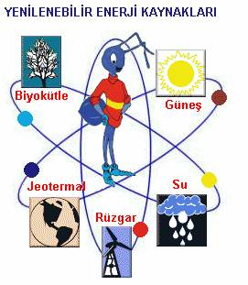
Yenilenebilir enerji; tabiattaki döngü içinde bir sonraki gün
aynen mevcut olabilen enerji olarak tanımlanabilir.
Hazırlayan : Yrd.Doç.Dr. Cuma ÇETİNER

Slide 2
1-Güneş enerjisi (Güneş ışınları) 2- Hidrolik enerji (su enerjisi) 3- Rüzgâr enerjisi (hava akımı) 4- Jeotermal enerji (yer içi sıcak su ve sıcak kayalar) 5- Hidrojen enerjisi (dünyanın temel taşı) 6- Biomass enerji (enerji ormanları bitkiler ve hayvan atıkları) 7- Ay çekim enerjisi (denizlerdeki gel git olayı) 8- Okyanuslardaki akıntı enerjisi
YENİLENEBİLİER ENERJİ KAYNAK ÇEŞİTLERİ

Slide 3
YENİLENEBİLİR ENERJİ KAYNAKLARININ OLUŞUM VE KULLANIM ALANLARI
Ana kaynak | Birinci Enerji Kaynakları | Doğal enerji Dönüşümü | Teknik enerji Dönüşümü | Kullanım enerjisi
GÜNEŞ | SU | Buharlaşma Yağış | Hidroelektrik Santralleri | Elektrik Enerjisi
 | RÜZGÂR | Atmosferdeki hava hareketi | Rüzgâr enerjisi tesisleri | Elektrik ve Mekanik enerji
 |  | Dalga hareketi | Dalga enerjisi tesisleri | Elektrik ve Mekanik enerji
 | GÜNEŞ IŞINLARI | Yer ve atmosferin ısınması | Isı pompaları | Isı enerjisi
 |  | Güneş ışınları | Kolektörler | Isı enerjisi
 |  |  | Güneş pilleri | Elektrik Enerjisi
 | BİOMASS | Biomass üretim | Isı güç tesisleri | Isı ve Elektrik Enerjisi
 |  |  | Dönüşüm tesisleri | Yakıt Enerjisi
DÜNYA | Yer Merkezi ısısı | Jeotermal enerji | Jeotermal güç Tesisleri | Isı ve ElektrikEnerjisi
AY | Ay çekimi Gücü | Gel – Git Olayı | Gel – Git Güç Santralleri | Elektrik Enerjisi
Güneş + Hidrojen |  | Hidrojen Üretimi | Hidrojen enerji tesisleri | Elektrik ve Isı Enerjisi

Slide 4
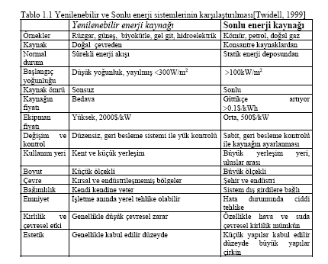

Slide 5
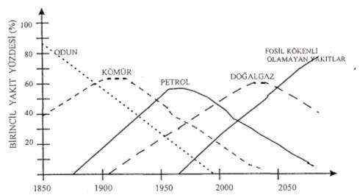
Yenilenemeyen (fosil kökenli) Enerji kaynakları
Taşkömürü,Linyit, Petrol, Doğalgaz ve
Rayoaktif mineraller(Uranyum,Toryum vb.)
Yenilenemeyen (fosil kökenli) enerji kaynaklarının
tahmin edilen ömürleri

Slide 6
Fosil kaynaklı enerjiler tükenebilir ve ve canlılara verebilir. Petrol kömür yandığında karbondioksit , Sülfür dioksit, metan, hidrokarbon ve colorofloracarbon gibi gazlar sera etkisine neden olmaktadır. Bu gazlar güneşten gelen sıcak havayı dünyada hapis ederek dünyanın ısınmasına sebep oluyor. Buna küresel (dünya çapında) ısınma denilmektedir.

Slide 7
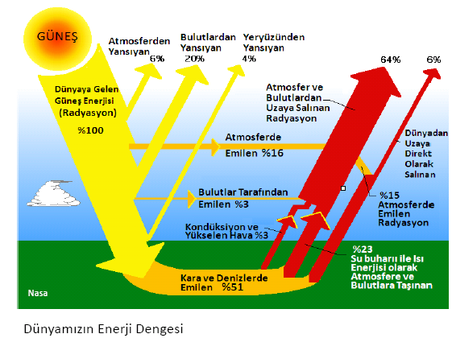

Slide 8
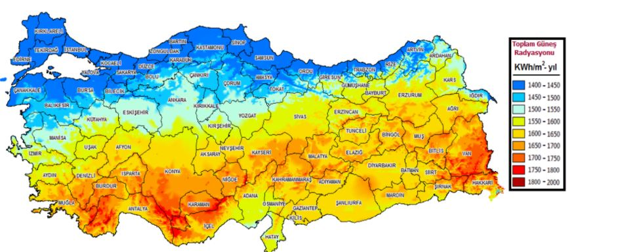
Türkiye Güneş Enerji Haritası
Güneş ışınım şiddetinin ülkemizde bölgelere göre değişimi (Enerji ve Tabii Kaynaklar Bakanlığı, 2020)

Slide 9
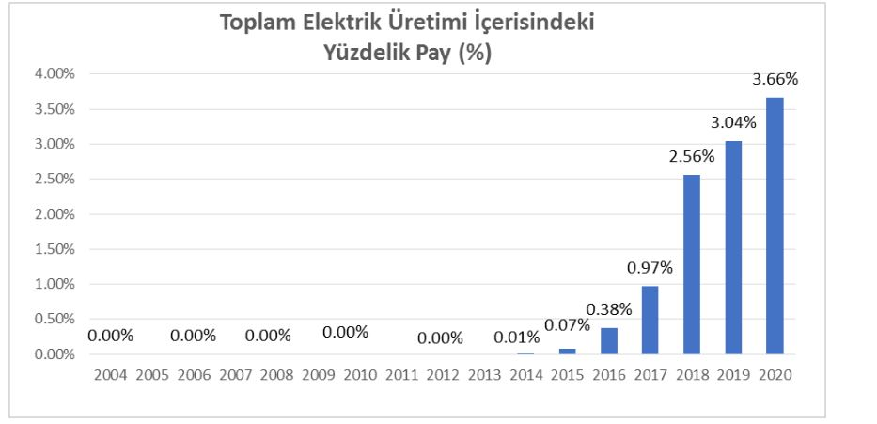
Güneş enerjisinin ülkemizdeki kurulu gücü ve güneş enerjisinin elektrik üretimine katkısı
Güneş enerjisinin ülkemizdeki kurulu gücü (Enerji ve Tabii Kaynaklar Bakanlığı, 2020)

Slide 10
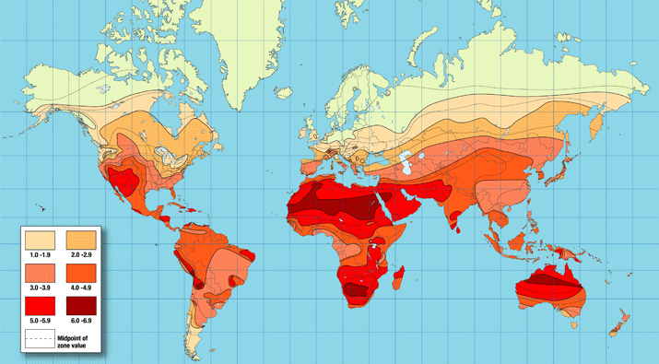
Dünyada Güneş Enerjisi Dağılımı

Slide 11
GÜNEŞ ENERJİSİNDEN YARARLANMA ALANLARI
1-Düşük Sıcaklıklar-150 C’ den aşağı sıcaklıklar | 2-Orta Sıcaklıklar - 600 C’ den düşük sıcaklıklar | 3-Yüksek Sıcaklar -600 C’ üstündeki sıcaklıklar
Kullanma suyunun ısıtılması | Sulama için su pompaları | Güneş fırınları
Bina ısıtma , soğutma ve havalandırma işlerinde | Küçük motorlar, güneş tencereleri | Elektrik elde edilmesi
Tarım da ürün kurutma, seracılık ısıtma amaçlı kullanma | Buhar jeneratörüyle elektrik üretimi | Maddelerin eritilmesi, araştırılması ve ayrıştırılması
Su yun damıtılması ve tuz üretiminde |  | Yeni maddeler yapımı, seramikler.

Slide 12
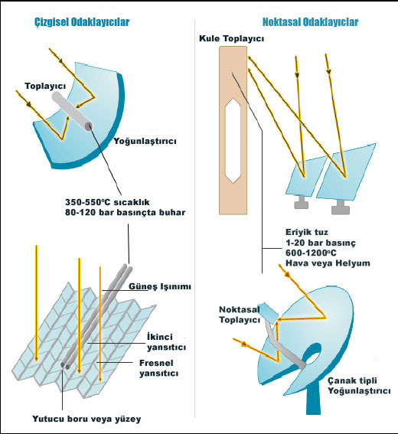
Noktasal ve Çizgisel Odaklama

Slide 13
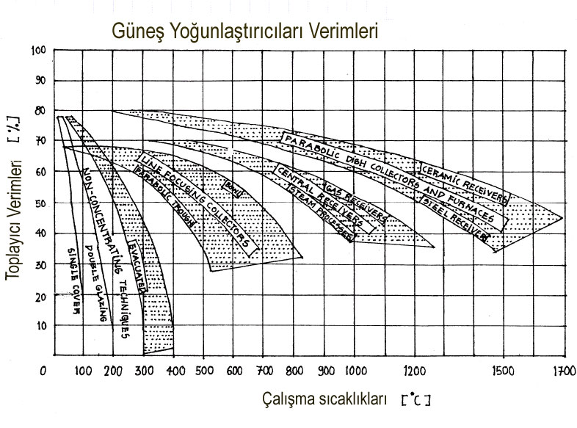

Slide 14
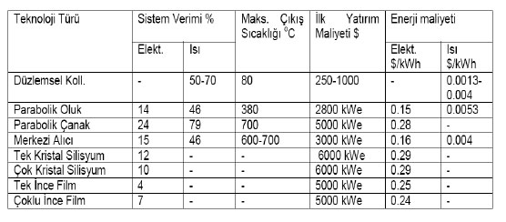

Slide 15
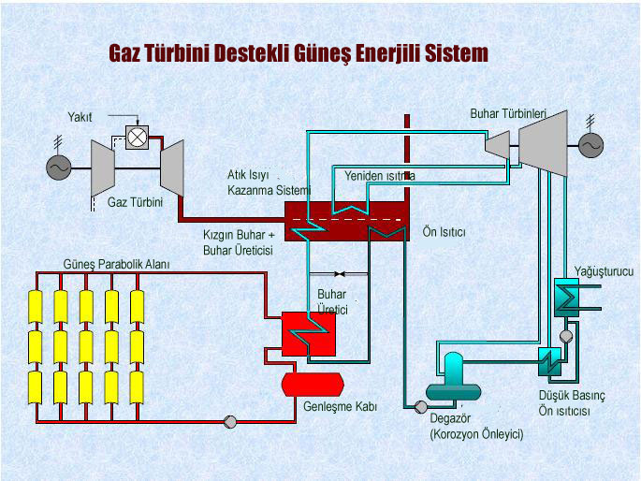

Slide 16
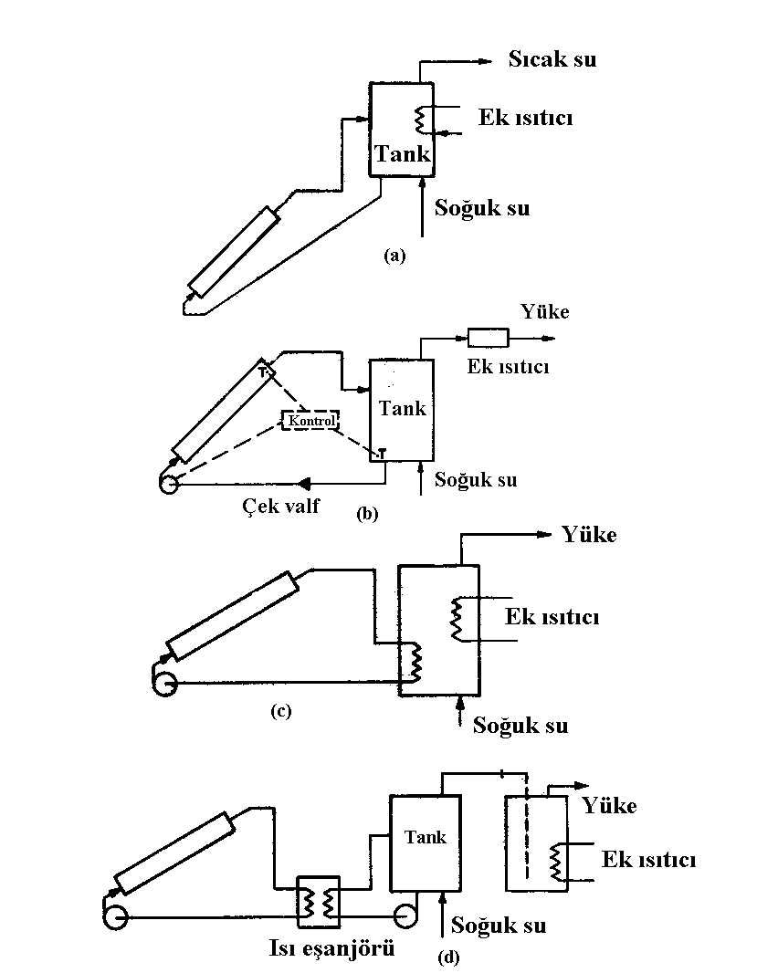
Düz Kollektör Kullanım Şekilleri

Slide 17
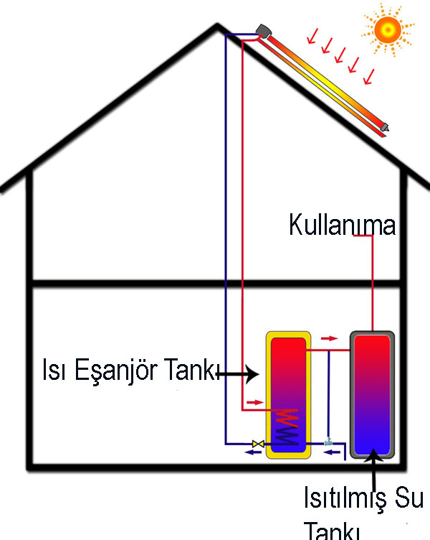
Düz Kollektör ve Eşanjör Kullanım Şekilleri

Slide 18
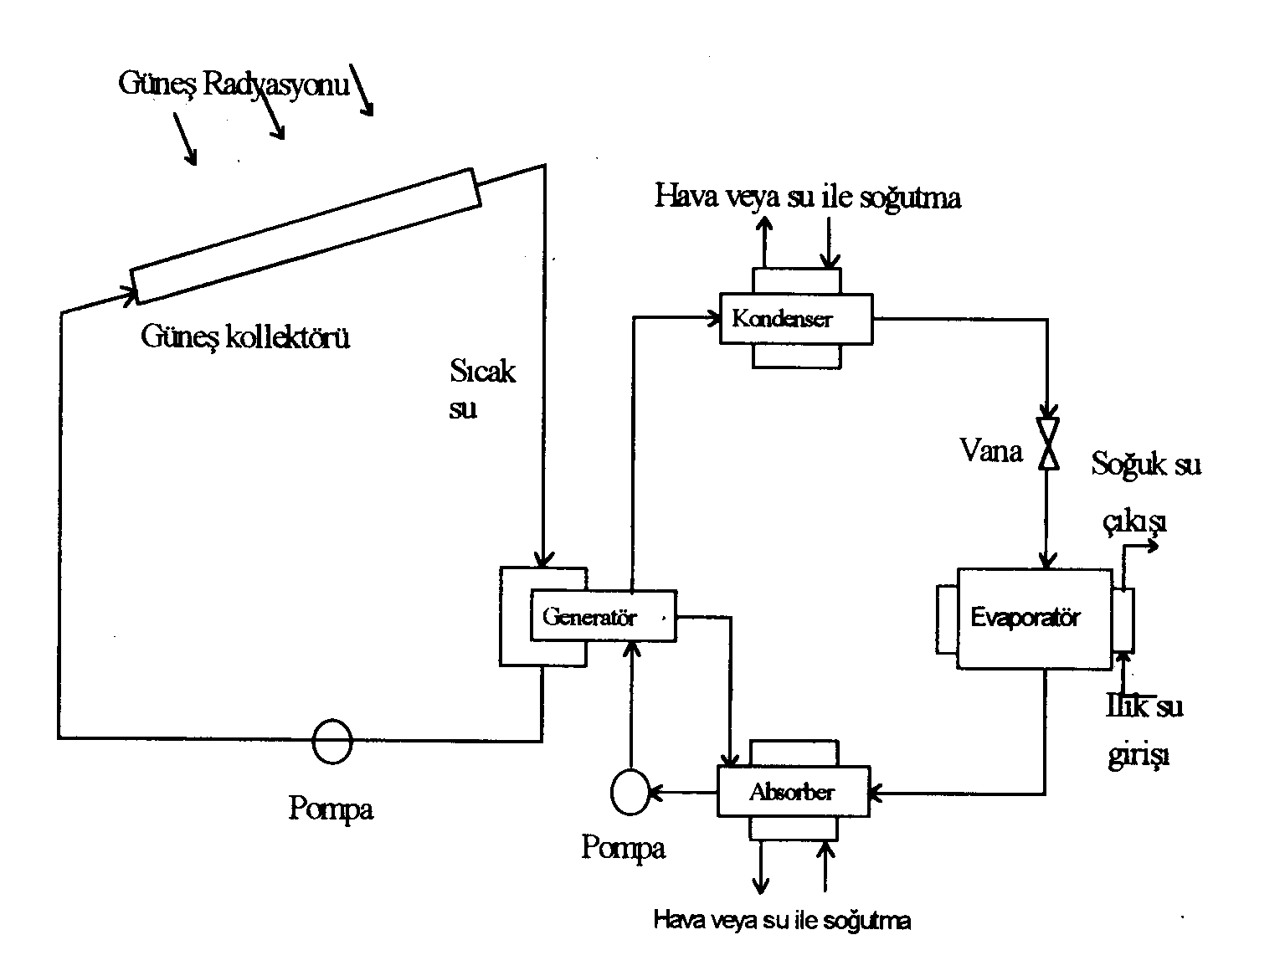
Güneş enerjili absorbsiyonlu soğutma sistemi

Slide 19
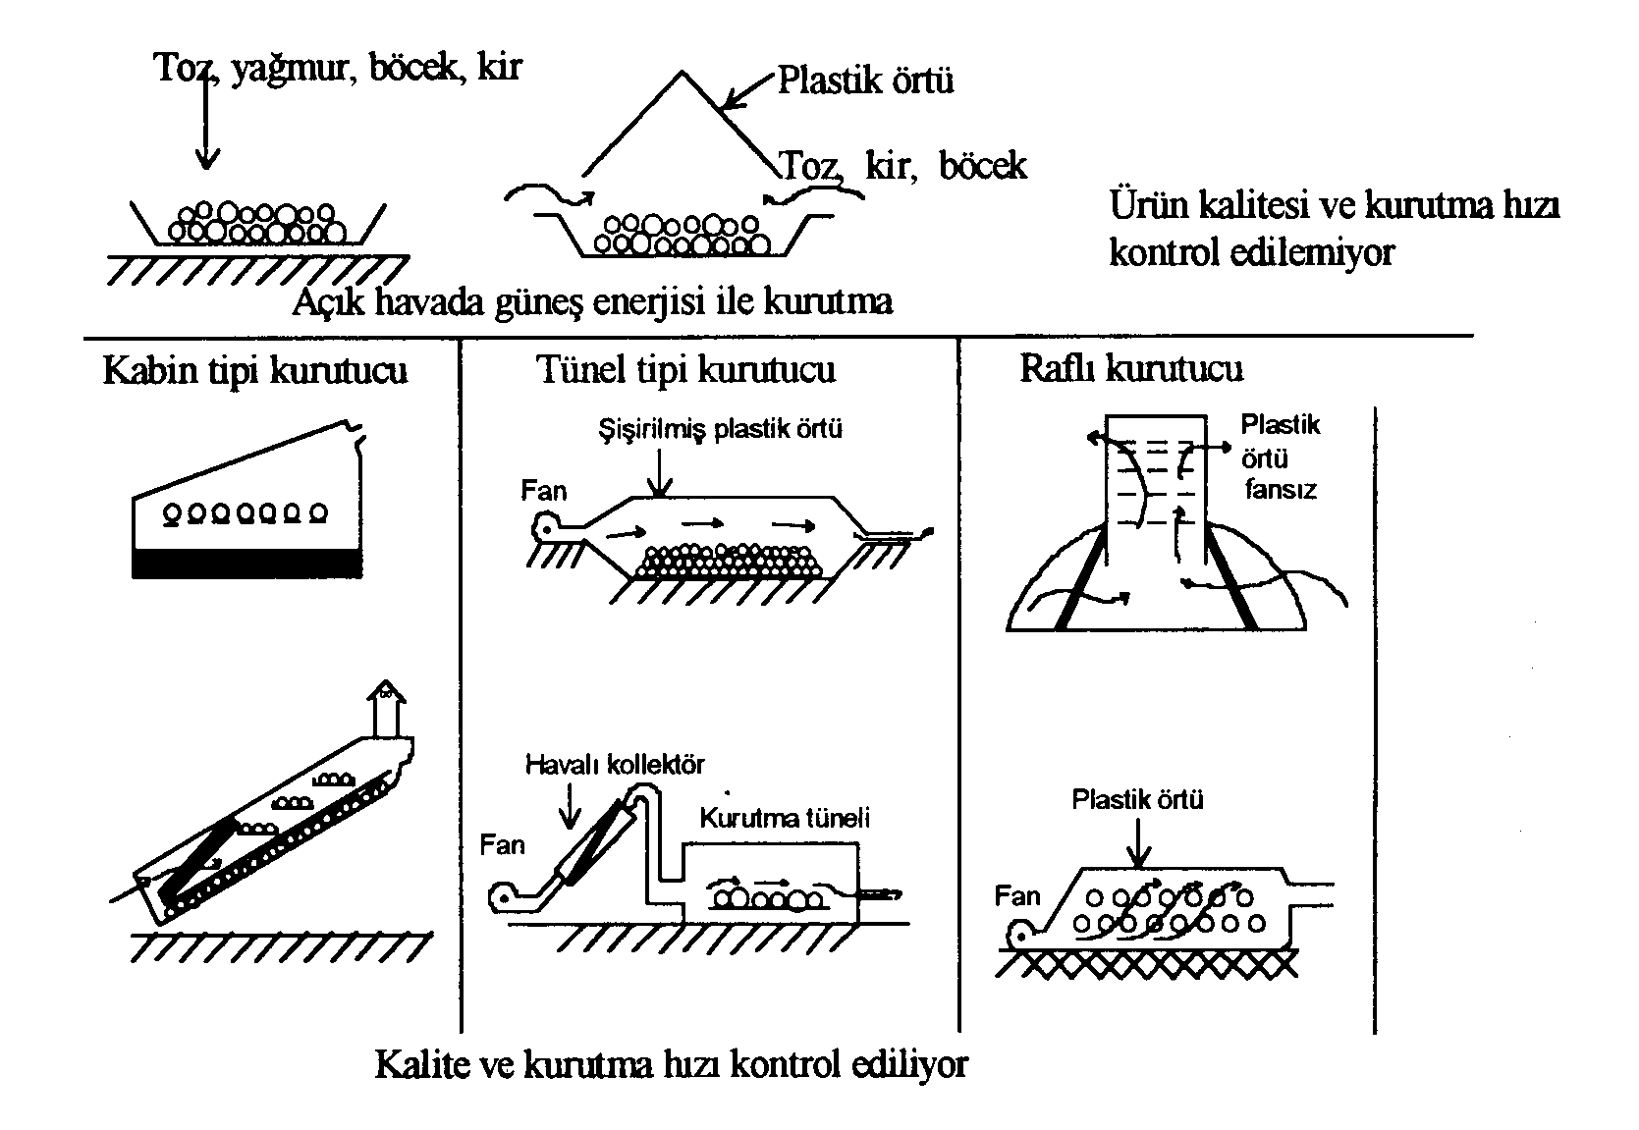
Güneş Enerjsiyle Kurutma

Slide 20
Güneş Enerjisiyle Kurutma

Slide 21
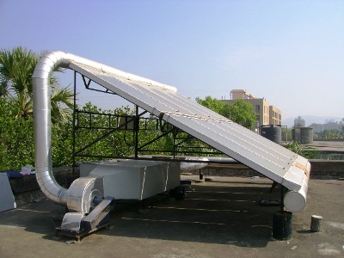
Güneş enerjisiyle Kurutma

Slide 25
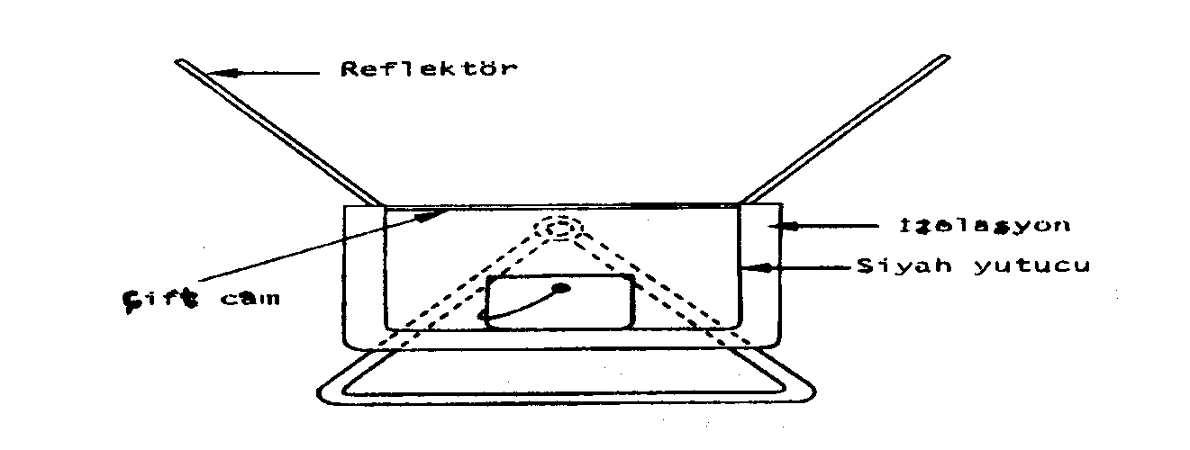
Isı Kutulu Güneş Ocağı

Slide 26
Güneş Enerjisiyle Temiz ve Sıcak Hava

Slide 27
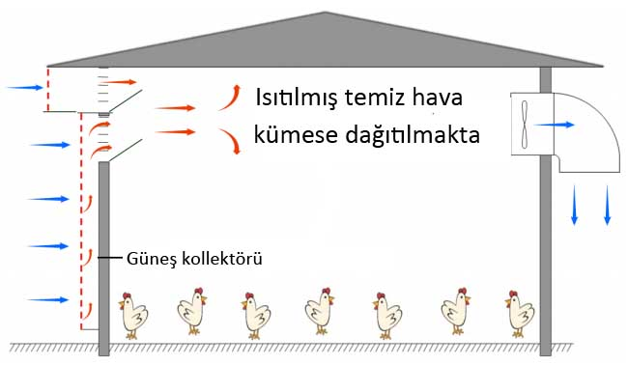
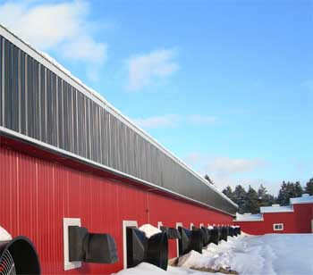
Güneş Enerjisiyle Havalandırma Örneği

Slide 28
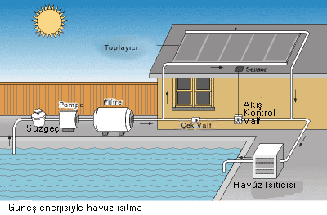
Güneş Enerjisiyle Havuz Isıtma

Slide 29
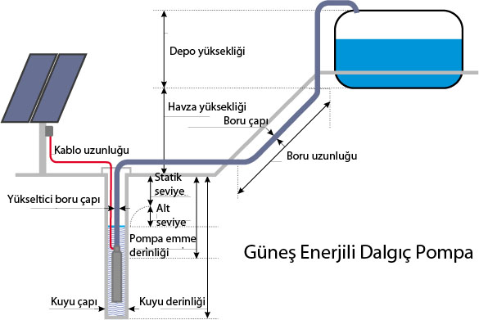
Pv Pompa

Slide 30
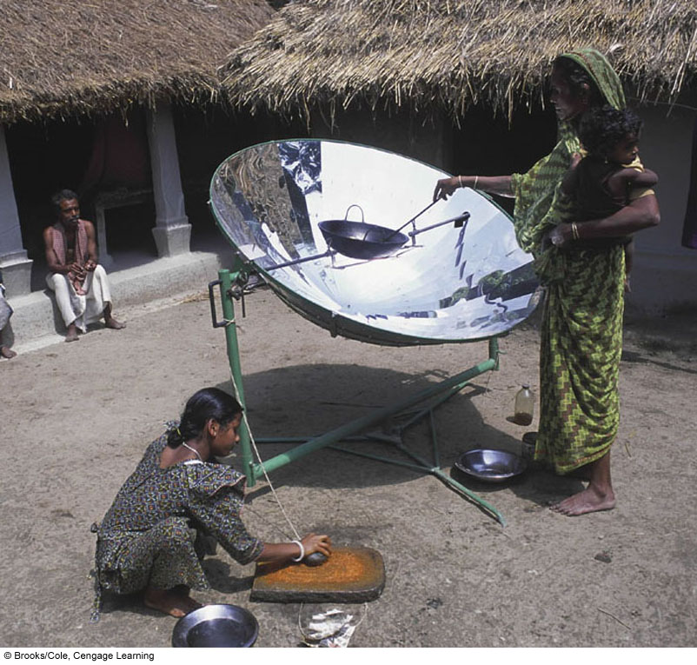
Güneş Enerjisiyle Pişirme

Slide 31
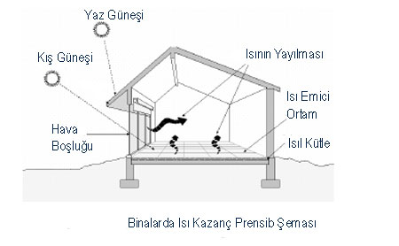
Binalarda Isı Kazanma
Binalarda enerji tasarrufu yapmak amacaıyla uygulanan pasif güneş sistemlerinin temel özelliği, ısıtmaya ihtiyaç duyulan dönemde güneş ışınımından ısı kazançlarını maksimize etmek, ve ısıtmaya ihtiyaç duyulmayan dönemde (soğutma dönemi) ise minimize etmektir.

Slide 32
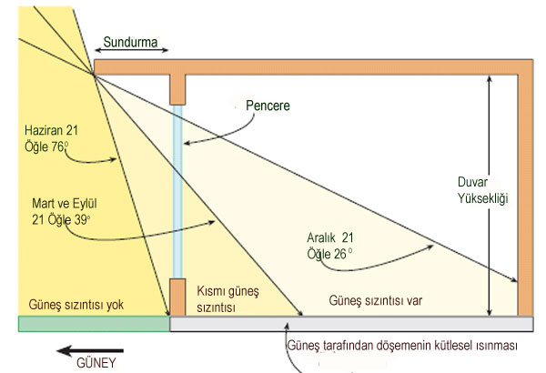
Mevsimlere Göre Gelen Güneş Işınımı

Slide 33
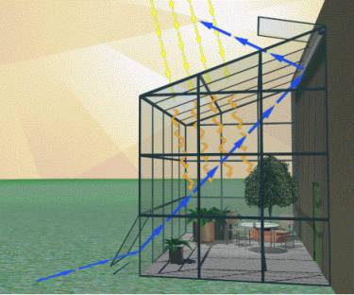

Slide 34
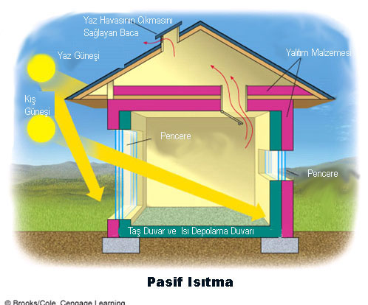
Pasif Isıtma
Isıtma döneminde;
* İç mekandan dış mekana doğru oluşan ısı geçişini azaltmak
* Güneş ışınımı yoluyla ısı kazançlarını arttırmak amaçlanmaktadır.

Slide 35
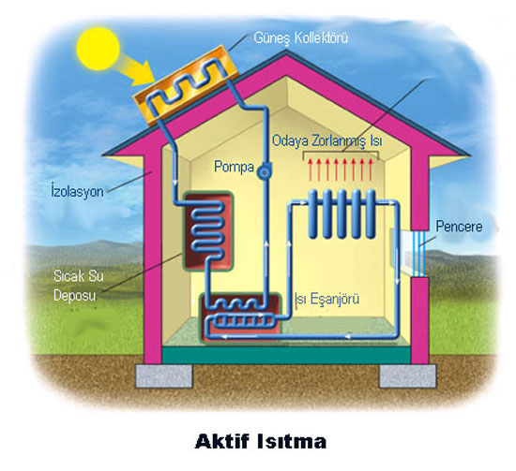
Aktif Isıtma

Slide 37
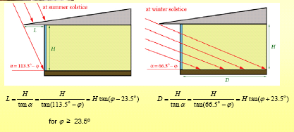
Işınım için Sundurma Hesaplama

